Slide 1
CSS3. Box model

Slide 2
CSS3. Box model
Коли в браузері відкривається веб-сторінка, він сприймає її теги у вигляді окремих прямокутних блоків (контейнерів), наповнених вмістом.
У кожного такого елемента є свій контент (текст, графіка та інше) і свої налаштування CSS. Для блоків можна визначати розміри, відступи, поля, рамки, фон, тим самим створюючи для них стиль.

Slide 3
CSS3. Box model
Основні властивості CSS, що встановлюються для блоків:
padding (і похідні padding-left, padding-right, padding-top, padding-bottom) - це внутрішній відступ від краю вмісту до границі блоку. Можна встановлювати відступи або від всіх чотирьох сторін контенту, або тільки від потрібних вам.
padding:{*all directions*}
|| {*vertical* *horizontal*}
|| {*top* *horizontal* *bottom*}
|| {*top* *right* *bottom* *left*}

Slide 4
CSS3. Box model
Основні властивості CSS, що встановлюються для блоків:
margin (і похідні margin-left, margin-right, margin-top, margin-bottom) - це поле, яке являє собою відстань від границі одного блоку до іншого.
Поля можна задавати як для всіх сторін блоку одночасно, так і для окремих.
margin:{*all directions*}
|| {*vertical* *horizontal*}
|| {*top* *horizontal* *bottom*}
|| {*top* *right* *bottom* *left*}

Slide 5
CSS3. Box model
Основні властивості CSS, що встановлюються для блоків:
border (і похідні border-left, border-right, border-top, border-bottom) - це рамка (межа), яку можна задати для блоку.
Поля margin залишаються за межами рамки, все інше знаходиться всередині неї. Рамку можна встановити на всіх чотирьох сторонах або тільки на потрібних вам.
background-color - це колір фону, заливка кольором, яка застосовується до заднього фону блоку і не виходить за його межі. Поля цим кольром не зафарбовуються, а контент і рамка розташовуються поверх фону.

Slide 6
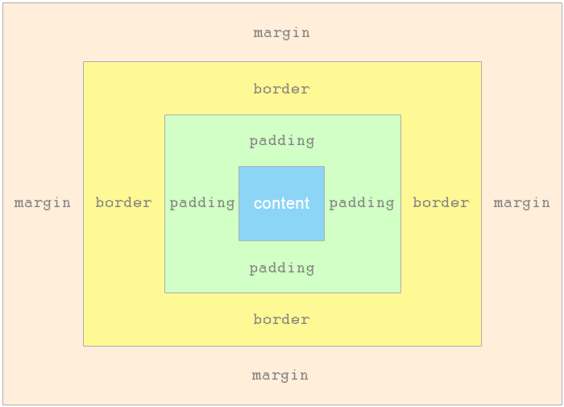
CSS3. Box model
Схематичне зображення блоку

Slide 7
CSS3. Box model
Також можна налаштовувати ширину width і висоту height блоку (а точніше, контенту, який міститься в блоці).
Щоб потім порахувати ширину або висоту всього блоку (разом з відступами, рамкою і полями), необхідно додати всі ці значення.
повна ширина блоку = width + padding-left + border-left + margin-left + padding-right +
border-right + margin-right
Аналогічно обчислюється повна висота блоку.

Slide 8
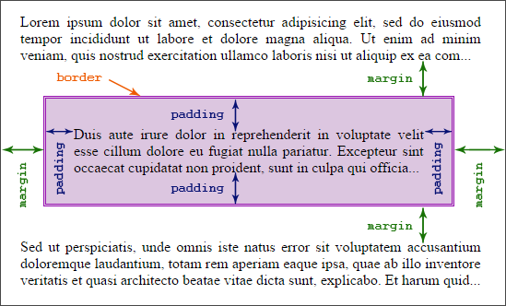
CSS3. Box model
Відступи, рамки і поля в блоці веб-сторінки

Slide 9
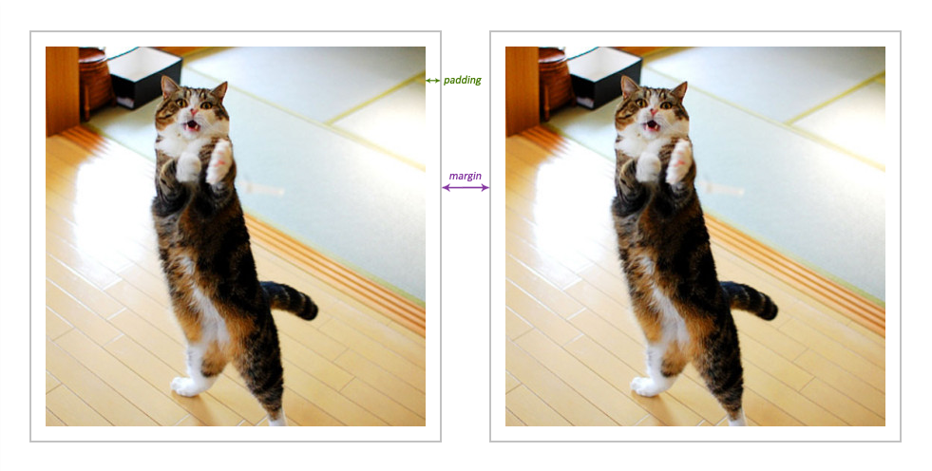
CSS3. Box model
padding & margin
Padding відокремлює вміст від кордону блоку, а margin створює проміжки між блоками

Slide 10
CSS3. Box model
padding & margin
Значення можуть бути вказані в будь-яких одиницях CSS - px, em,% і т. д.
Приклад: margin-top: 15px.
Для margin і padding можна вказувати відразу 1, 2, 3 або 4 значення. Від кількості значень залежить, як розподіляються настройки:
4 значення: задаються відступи для всіх сторін елемента в такій послідовності: зверху, праворуч, знизу, зліва: padding: 2px 4px 5px 10px;
3 значення: задається відступ спочатку для верхнього боку, потім одночасно для лівого і правого, а потім - для нижньої: padding: 3px 6px 9px;
2 значення: задаються відступи спочатку одночасно від верхньої і нижньої сторони, а потім - одночасно для лівого і правого: padding: 6px 12px;
1 значення: задаються однакові відступи для всіх сторін елемента: padding: 3px;

Slide 11
CSS3. Box model
padding & margin
Ті ж правила стосуються і властивості margin CSS.
Зверніть увагу на те, що для margin можна використовувати і негативні значення (наприклад, -3px), які іноді бувають дуже корисними.

Slide 12
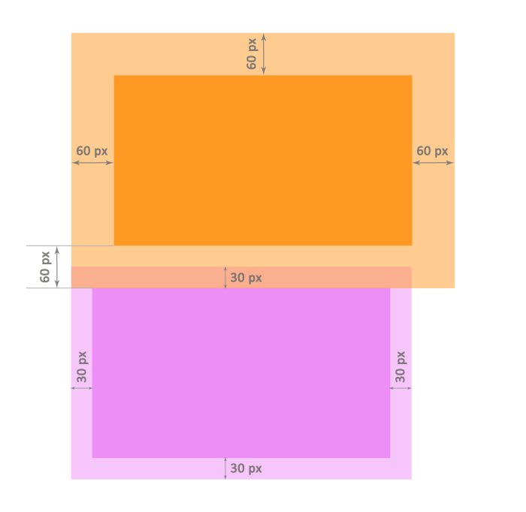
CSS3. Box model
Схлопування margin (Slapping margin)
Уявіть ситуацію: два блокових елемента знаходяться один над одним і їм задані поля margin. Для верхнього блоку встановлено значення margin: 60px, а для нижнього - margin: 30px. Логічно було б припустити, що два поля двох елементів просто стикнуться і в підсумку проміжок між блоками буде дорівнювати 90 пікселям.
Насправді в такій ситуації виявляється ефект, який називають схлопуванням, коли з двох сусідніх полів елементів вибирається найбільший за розміром. У нашому прикладі підсумковий проміжок між елементами буде дорівнювати 60 пікселям.

Slide 13
CSS3. Box model
Схлопування margin (Slapping margin)
Схлопування margin працює тільки для верхніх і нижніх полів елементів і не відноситься до полів з правого та лівого боків. Остаточна величина проміжку вираховується в різних ситуаціях по-різному:
Коли обидва значення margin додатні, підсумковий розмір поля буде дорівнювати більшому значенню.
Якщо одне із значень є негативним, то для обчислення розміру поля потрібно отримати суму значень. Наприклад, при значеннях 20px і -18px розмір поля буде дорівнювати: 20 + (-18) = 20 - 18 = 2 пікселя.
Якщо обидва значення негативні, порівнюються модулі цих чисел і вибирається число, більше по модулю (отже, менше з негативних чисел).
У разі, коли значення вказані в різних одиницях CSS, вони приводяться до однієї, після чого порівнюються і вибирається більше значення.
Розмір margin для дочірніх елементів визначається так: якщо у нащадка поле margin більше, ніж у батька, то пріоритет віддається йому. У цьому випадку розміри верхнього і нижнього полів батька стануть такими, як задано у нащадка. При цьому відстані між батьком і нащадком не буде.

Slide 14
CSS3. Box model
Блокові і рядкові елементи
За допомогою властивості display в CSS можна змусити блоковий елемент виглядати як рядковий та навпаки.
Щоб блоковий елемент поводився як inline-елемент (переводився на новий рядок), для нього необхідно записати правило:
display: inline;
Якщо ж необхідно відобразити рядковий елемент як block-елемент (щоб до і після елементу відбувався перенос рядка):
display: block;
Можна зробити «гібрид» - блоковий елемент з поведінкою, як у рядкового. В цьому випадку весь вміст таких блокових елементів буде відображатися, як зазвичай, але при цьому блоки будуть вести себе як малі елементи, шикуючись в одному рядку один за одним і переносячись на новий рядок лише при необхідності.
Схлопування margin в таких випадках перестає діяти.
display: inline-block;

Slide 15
CSS3. Box model
властивість border
Межа розташовується між полем і відступом.
Це означає, що margin знаходиться за межею.
Межу можна задавати як з усіх чотирьох сторін (як би вкладаючи блок в рамку), так і з однієї, двох або трьох сторін. У CSS можна управляти товщиною, кольором і стилем границь.

Slide 16
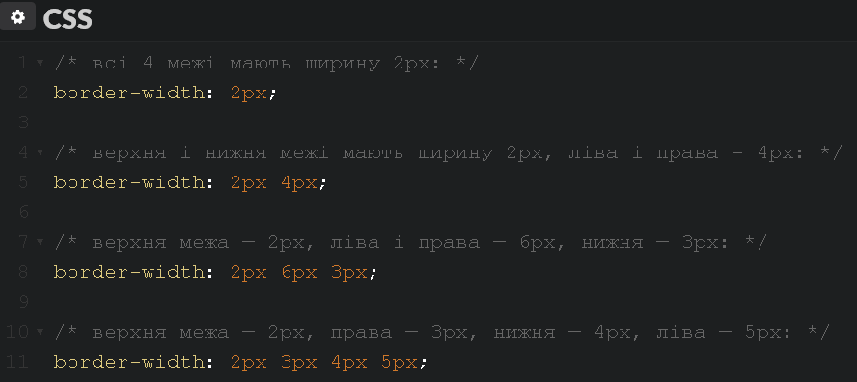
CSS3. Box model
Border-width: ширина межі
За допомогою властивості border-width задається ширина межі.
Найбільш часто цей розмір вказується в пікселях. Можна задати однакову або різну ширину для всіх чотирьох кордонів, наприклад:
Крім цього, існують ключові слова для позначення ширини:
thin - межа шириною 2px;
medium - межа шириною 4px;
thick - межа шириною 6px.

Slide 17
CSS3. Box model
Border-color: колір межі
Властивість border-color задає колір для кордонів.
Кольори можна вказувати в будь-якому форматі CSS: ключовими словами, в шістнадцятковому вигляді або в RGB - залежить від того, як вам зручніше.
За аналогією з border-width, можна встановлювати як один колір для всіх кордонів, так і вибирати різні кольори для кожного окремо.
border-color: # FFFF00;
Також можна задати прозорий колір:
border-color: transparent;

Slide 18
CSS3. Box model
Border-style: стиль межі
Завдяки властивості border-style ви можете робити зі звичайної межі пунктирну, подвійну, об'ємну - існує багато різних значень.
solid - суцільна межа;
dotted - межа з точок;
dashed - пунктирна межа;
double - подвійна межа;
groove - об'ємна межа-виїмка;
ridge - об'ємна межа з товстою кромкою (по суті, інверсія попереднього стилю);
outset - видавлена межа;
inset - втиснута межа (по суті, інверсія попереднього стилю).

Slide 19
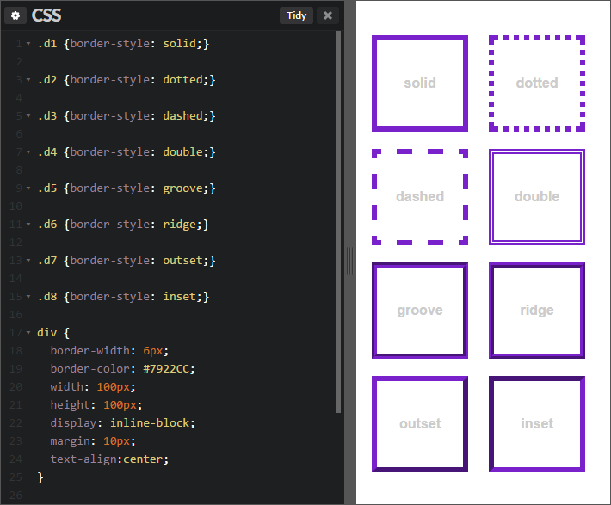
CSS3. Box model
Border-style: стиль межі

Slide 20
CSS3. Box model
Border-style: стиль межі
Як і в випадку з властивостями border-width і border-color, для кожної рамки блоку можна задавати окремий стиль - наприклад, ви можете зробити верхню і нижню межі пунктирними, а праву і ліву - подвійними.
border-style: double dotted;
Зверніть увагу: в різних браузерах вигляд рамки може трохи відрізнятися.
Щоб задати стиль для кордону, не обов'язково по черзі використовувати всі три властивості. Досить знати про загальну універсальну властивість border CSS.
border: 2px dotted # FF0000;

Slide 21
CSS3. Box model
Border-radius: закруглені кути в CSS
Закруглення кутів в CSS можна зробити для будь-якого елементу HTML-сторінки. Для цього необхідно застосувати до нього властивість border-radius з відповідним значенням. Найчастіше значення вказується в пікселях, але можна також використовувати і інші одиниці, наприклад, em або відсотки (в останньому випадку обчислення проводиться щодо ширини блоку).

Slide 22
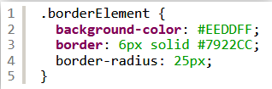
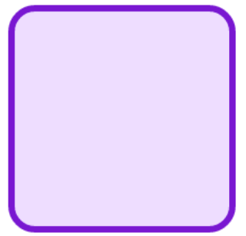
CSS3. Box model
Border-radius: закруглені кути в CSS
Ефект даної властивості буде помітний лише за умови, що у елемента є кольоровий фон і/або межа. наприклад:
Стиль, описаний вище, дасть наступний результат на елементі <div> розміром 200 × 200 пікселів:

Slide 23
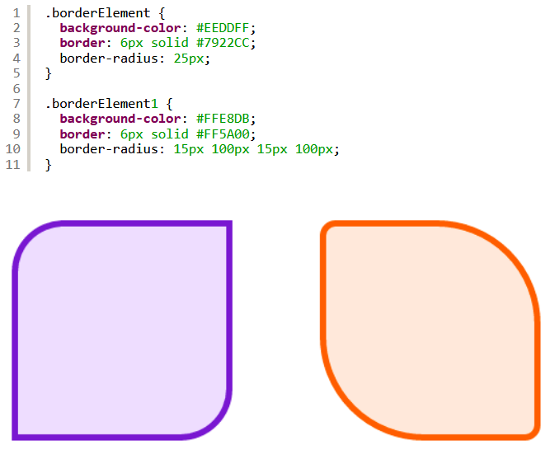
CSS3. Box model
Border-radius: закруглені кути в CSS
Можна зробити закруглені краї тільки для верхніх або нижніх кутів елемента або задати кожному різний радіус заокруглення. приклад:

Slide 24
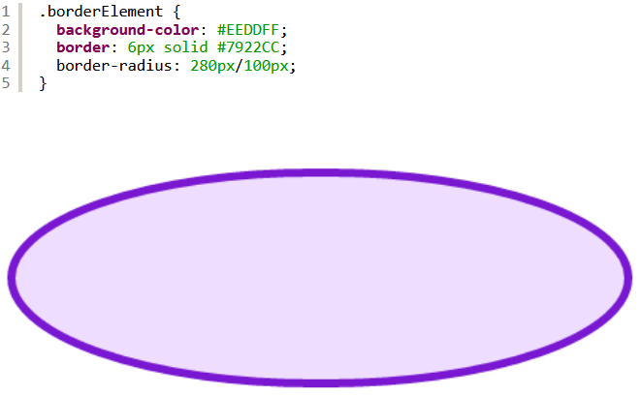
CSS3. Box model
Border-radius: закруглені кути в CSS
замість простих круглих кутів можна задавати еліптичне скругление. Для цього знадобиться вказати два значення, розділені косою рискою (для горизонтальної та вертикальної півосі еліпса). Приклад на блоці розміром 150 × 450 пікселів:

Slide 25
CSS3. Box model
Border-radius: закруглені кути в CSS
Значення можна змішувати
border-top-left-radius - для верхнього лівого кута;
border-top-right-radius - для верхнього правого кута;
border-bottom-left-radius - для нижнього лівого кута;
border-bottom-right-radius - для нижнього правого кута.

Slide 26
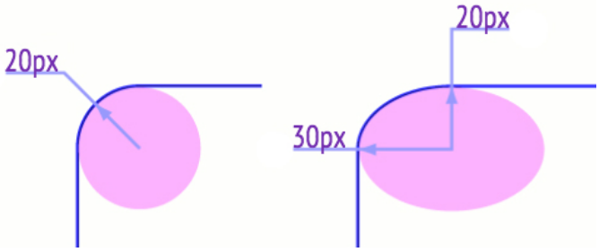
CSS3. Box model
Принцип заокруглення кутів
На малюнку показано, яким чином обчислюється обрізка кутів в CSS.
Так, якщо для кута вказано одне значення, - наприклад, 20px, - це означає, що заокруглення відбуватиметься по колу з радіусом 20 пікселів. Якщо задаються два значення через косу риску, наприклад, 30px / 20px, закруглення кутів буде відбуватися по еліпсу. Перше значення в такому випадку є довжиною горизонтальної півосі еліпса - 30px, а друге - довжиною вертикальної півосі

Slide 27
CSS3. Box model
Властивість outline
Універсальна властивість, одночасно встановлює колір, стиль і товщину зовнішнього кордону на всіх чотирьох сторонах елементу.
На відміну від лінії, що задається через border, властивість outline не впливає на положення блоку і його ширину.
Також не можна задати параметри лінії на окремих сторонах елементу, outline застосовується відразу до всіх чотирьох сторін.
outline: outline-color || outline-style || outline-width | inherit
outline-color Задає колір лінії в будь-якому допустимому для CSS форматі
outline-style Стиль лінії.
outline-width Товщина межі.
inherit Успадковує значення батька.

Slide 28
CSS3. Box model
Box-shadow: тінь для елемента
Можна додавати до елементів тінь і змінювати її зовнішній вигляд за допомогою CSS-властивості box-shadow.
box-shadow: inset 4px 4px 8px 5px #333333;
inset: параметр, який необов'язково вказувати; малює тінь усередині елемента.
Зсув по осі X: вказує ступінь зміщення тіні по горизонталі щодо елемента. Позитивне значення означає зсув вправо, негативне - вліво. Значення 0 означає, що тінь без зсуву.
Зсув по осі Y: вказує ступінь зміщення тіні по вертикалі. Позитивне значення означає зсув вниз, негативне - вгору. Значення 0 - це тінь без зсуву.
Радіус розмиття: це ступінь розмиття тіні. Чим більше значення, тим більш розмита тінь. Якщо параметр не вказано, використовується значення за замовчуванням - 0. В такому випадку тінь буде ідеально чіткою.
Розширення: необов'язковий параметр, що відповідає за розтягнення тіні по обох осях; чим більше значення, тим більше розтягнення. Розширення працює тільки при наявності попереднього параметра. Значення за замовчуванням - 0.
Колір тіні: задає колір тіні елемента. Колір за замовчуванням - чорний.

Slide 29
CSS3. Box model
Box-shadow: тінь для елемента
Властивість підтримується всіма сучасними браузерами. Виняток становлять IE8 і Opera Mini.
Браузерам Android і старішим версіям iPhone Safari потрібно префікс -webkit- для коректної роботи CSS властивості box-shadow.

Slide 30

CSS3. Box model
Box-shadow: тінь для елемента
Дана властивість може приймати кілька груп значень (робити кілька тіней одночасно). Для цього знадобиться перерахувати ці групи параметрів через кому. наприклад:

Slide 31
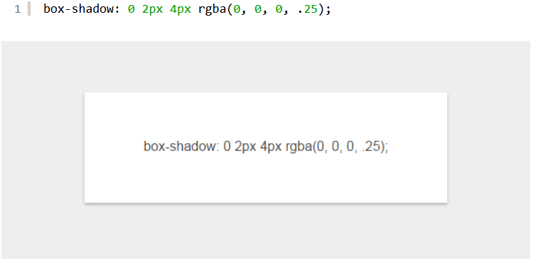
CSS3. Box model
Приклади box-shadow
ЛЕГКА ТІНЬ

Slide 32
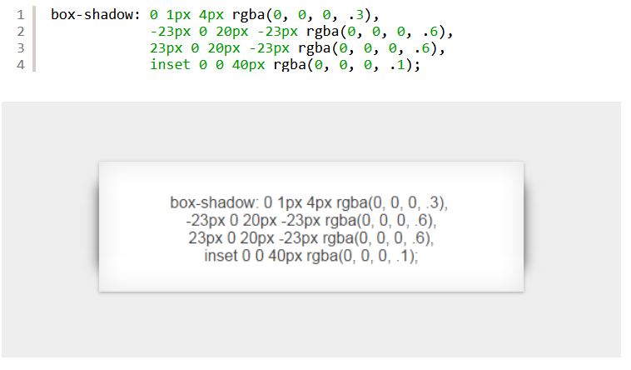
CSS3. Box model
Приклади box-shadow
ЕФЕКТ ПАПЕРУ

Slide 33
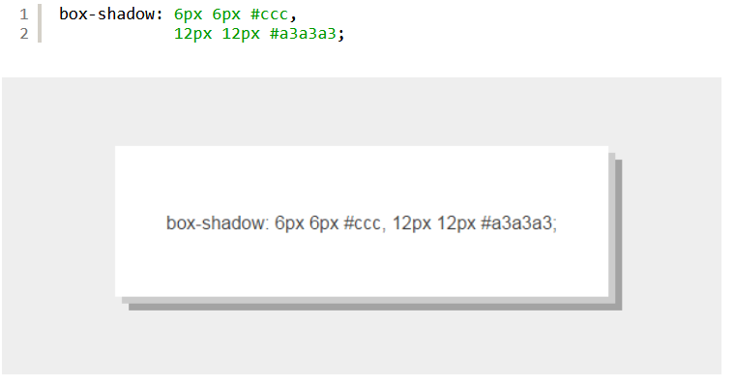
CSS3. Box model
Приклади box-shadow
КІЛЬКА ШАРІВ

Slide 34
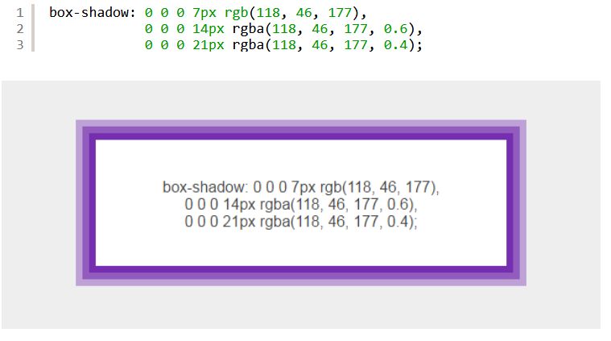
CSS3. Box model
Приклади box-shadow
ПОТРІЙНА РАМКА

Slide 35
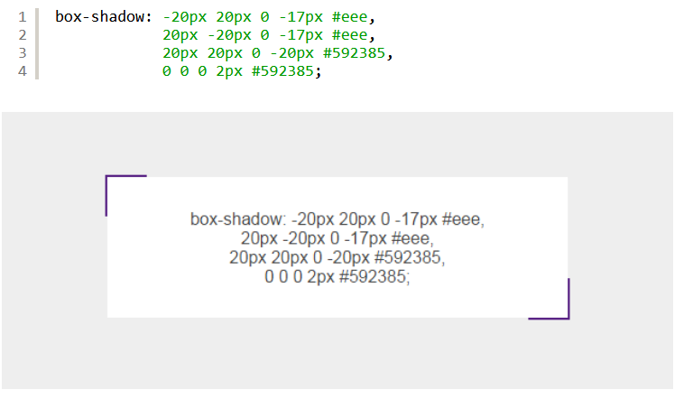
CSS3. Box model
Приклади box-shadow
КУТИ

Slide 36
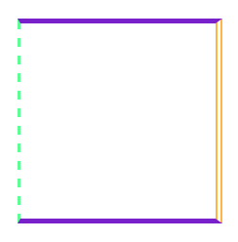
CSS3. Box model
Завдання
Створити рамку для блоку div з розмірами 200 × 200 пікселів. Стилі для рамки повинні бути такими: Верхню і нижню межі зробіть суцільним, задайте їм однаковий колір на вибір і ширину 5 пікселів. Ліву межу зробіть пунктирною, шириною 3 пікселі, колір виберіть відмінний від попереднього. Праву межу зробіть подвійною, шириною 7 пікселів, колір відмінний від двох попередніх. В кінцевому підсумку ваша робота повинна виглядати так (вигляд в Chrome) :

Slide 37

CSS3. Box model
Завдання Знак французських ВПС
Придумайте мінімум два способи створення фігури, показаної на малюнку, за допомогою CSS, без додаткових зображень і символів. Тільки один блок

